Slide 1
Réalisé par :
Ali Nour Guedemi ABDELWAHID
Toussaint BOCO
Komi Amégbor Richard GOZAN
Komla Alex LABOU
Tutrice :
Audrey LAVENU

Slide 2
SOMMAIRE
1
Présentation du contexte
2
Méthodologie
3
Analyse descriptive
4
Modélisation
5
Discussion

Slide 4

Introduction (Toussaint: revoir sur une seule diapo)
Contexte
Disparités territoriales d’accès aux soins en France (3,9 consultations/an en moyenne, mais déserts médicaux en zones rurales) (INSEE, 2021).
Dans des zones sous-dotées, identifiées comme des zones d’intervention prioritaire (ZIP), les professionnels de santé tendent à intensifier leur charge de travail pour répondre à une demande croissante, ce qui pourrait affecter la qualité des soins médicaux fournis (INSEE, 2020). Cette situation affecte donc de façon directe la santé des populations locales.

Slide 5
Introduction
Problématique
Identifier les facteurs socio-économiques, démographiques et spatiaux influençant le taux de consultations
Objectifs
Modéliser le taux de consultations avec une approche spatiale.
Visualiser la répartition spatiale de ces taux en vue d’identifier les zones à fort et faible taux
Identifier les facteurs socio-économiques et démographiques qui influencent le taux de consultations
Proposer des recommandations pour réduire les inégalités.

Slide 7
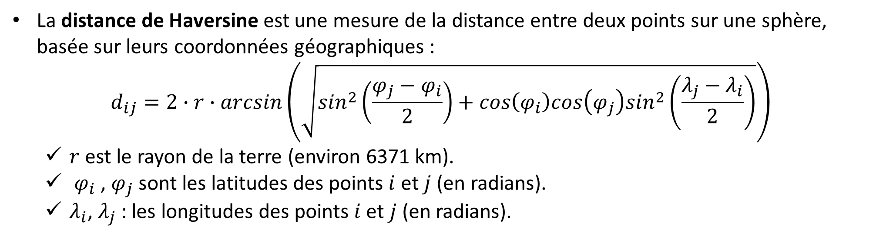
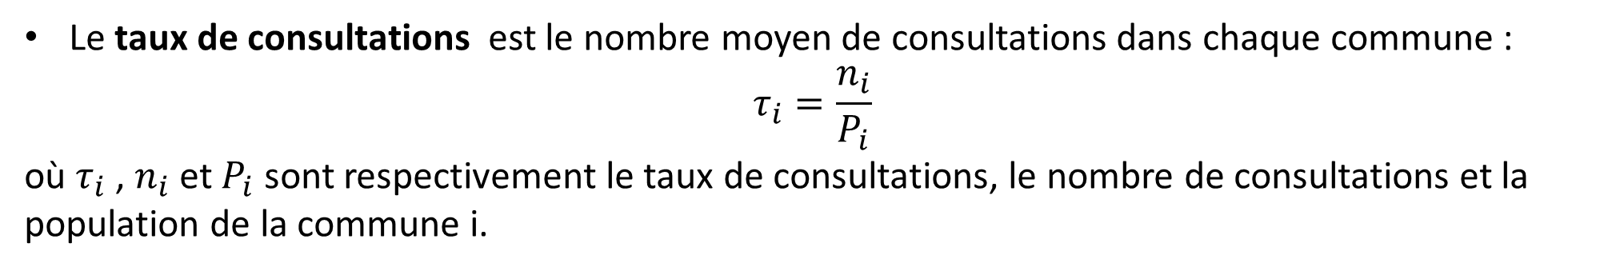
1.1. Cadre conceptuel (Toussaint revoir)
Le taux de consultations est le nombre moyen de consultations dans chaque commune :
$$τ_{i}=\frac{n_{i}}{P_{i}}$$
où $τ_{i}$ , $n_{i}$ et $P_{i}$ sont respectivement le taux de consultations, le nombre de consultations et la population de la commune i.
La distance de Haversine est une mesure de la distance entre deux points sur une sphère, basée sur leurs coordonnées géographiques :
$$d_{ij}=2∙r∙arcsin\left(\sqrt{\sin^{2}\left(\frac{φ_{j}−φ_{i}}{2}\right)+cos\left(φ_{i}\right)cos\left(φ_{j}\right)\sin^{2}\left(\frac{λ_{j}−λ_{i}}{2}\right)}\right)$$
$r$ est le rayon de la terre (environ 6371 km).
$φ_{i}$ , $φ_{j}$ sont les latitudes des points $i$ et $j$ (en radians).
$λ_{i}$, $λ_{j}$ : les longitudes des points $i$ et $j$ (en radians).

Slide 8
1.1. Cadre conceptuel de l’étude
Notion de voisinage
Basée sur la distance : Deux localités sont voisines si la distance entre elles est inférieure à un seuil prédéfini.
Basée sur la contiguïté : On distingue par exemple la contiguïté Rook (deux zones sont voisines si elles partagent un segment de frontière) et la contiguïté Queen (elles sont voisines si elles partagent au moins un point)
Basée sur l’optimisation d’une trajectoire

Slide 9
1.2. Revue de littérature (Alex: réorganiser si possible sur 2 diapo)
Principaux déterminants des consultations médicales
Facteurs démographiques
Âge (Ministère de la Santé et des Services sociaux Québec, 2014) : ↗ Consultation fréquente chez les 65-79 ans (maladies chroniques). ↘ Jeunes adultes (18-35 ans) : recours sporadique.
Sexe (Office fédéral de la santé publique, 2024) : ↗ Femmes consultent davantage (santé reproductive, prévention). ↘ Hommes sous-utilisent les services (diagnostics tardifs).
Statut socio-économique (BVS Santé, 2023) ↗ Revenus élevés = meilleur accès (couverture sociale). ↘ Précarité = obstacles financiers/culturels. ↗ Niveau d’éducation élevé = recours préventif accru.

Slide 10
1.2. Revue de littérature
Principaux déterminants des consultations médicales
Accès géographique
Densité médicale (Irdes, 2020) : ↗ Zones urbaines = accès facilité. ↘ Zones rurales = déserts médicaux (distance, délais).
Renoncement aux soins (Ministère des Solidarités et de la Santé, 2021) : 3,1 % des Français renoncent (8× plus chez les pauvres en zones sous-dotées).
Perception de la santé (Statistique Canada, 2022)
↗ Auto-évaluation négative = consultations fréquentes.
↘ Santé perçue comme bonne = moins de recours.

Slide 11
1.2. Revue de littérature
Facteurs influençant la prise en charge des urgences en médecine générale
(Julie Dumouchel, 2012)
Facteurs organisationnels
Disponibilité des structures de soins et qualité des infrastructures
Accès aux équipements médicaux et disponibilité des services d’urgence
Horaires d’ouverture des cabinets
Collaboration entre professionnels de santé
Formation des médecins
Facteurs personnels
Expérience professionnelle, formation continue et confiance en soi des médecins
Présentation des patients, leur niveau d’urgence perçu et leurs attentes

Slide 13
2.1. Données (Toussaint)
Système National des Données de Santé (SNDS, 2019).
Données socio-démographiques de 3 273 communes.

Slide 14
2.2. Concepts fondamentaux (Toussaint)

Slide 15
2.4. Modèles (Richard)

Slide 16
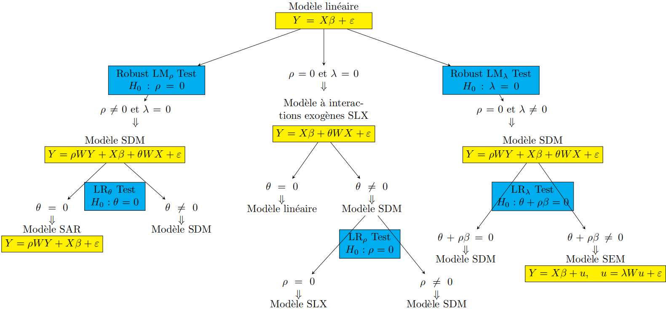
2.4. Modèles

Slide 17
Ali et Alex

Slide 18
3.1. Description de la population

Slide 19
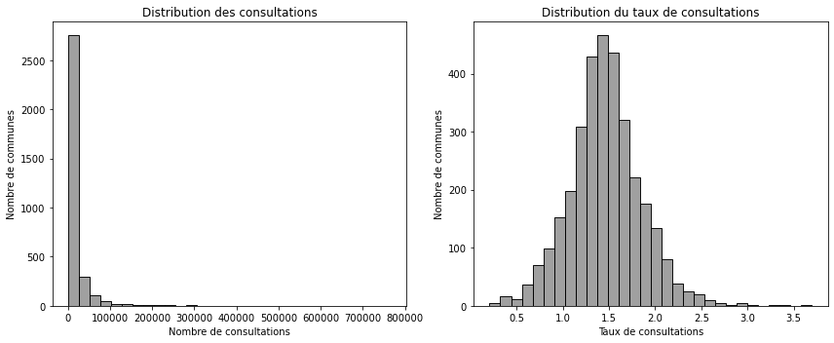
3.2. Taux et nombre de consultations

Slide 20
3.3. Taux de consultations et autres variables

Slide 21
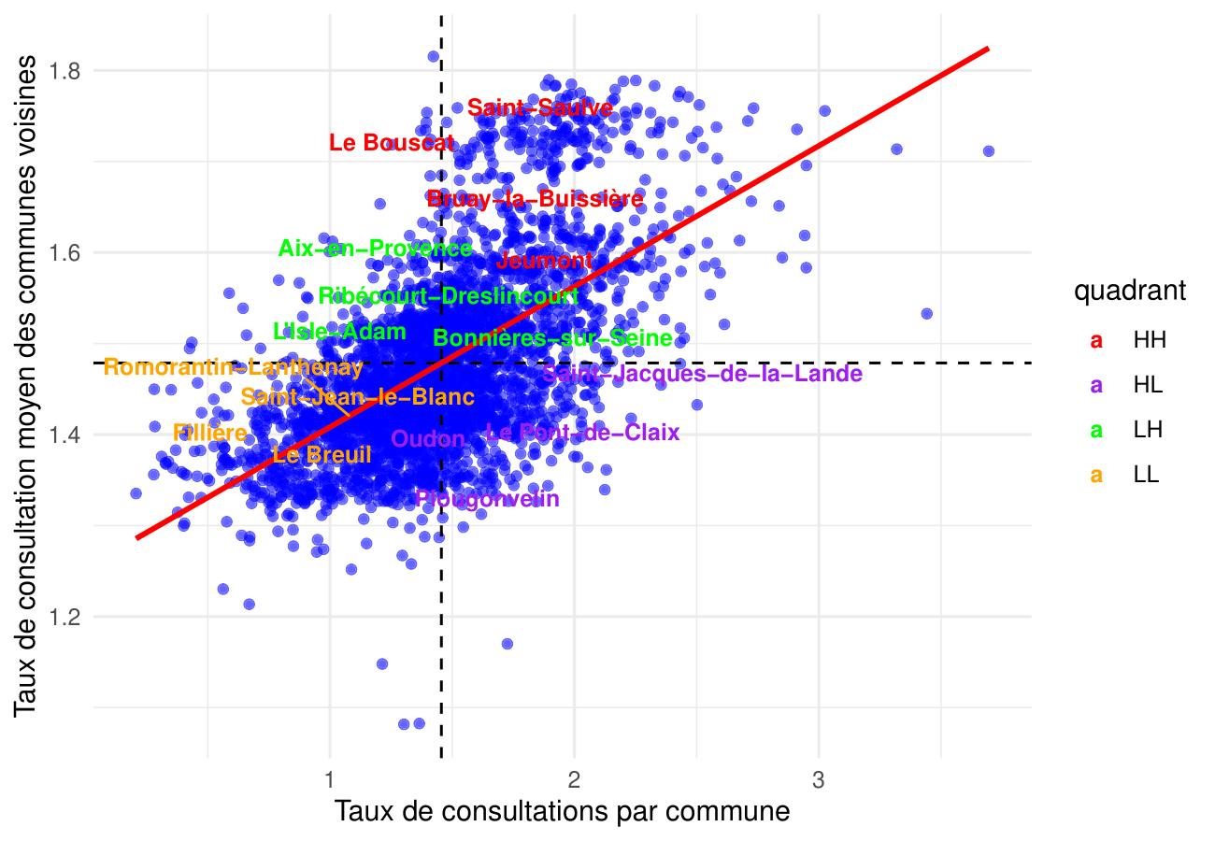
3.4. Analyse spatiale

Slide 22
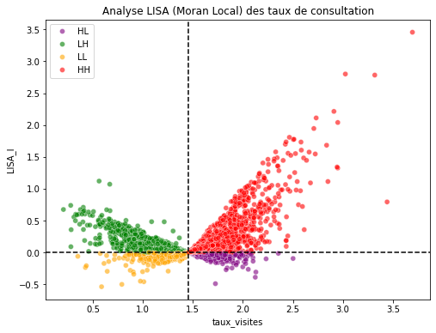
3.4. Analyse spatiale

Slide 24
4.1. Choix des variables (Toussaint)

Slide 25
4.2. Tests (Richard)

Slide 26
4.3. Comparaison des modèles (Richard)

Slide 27
4.4. Résultats du modèle final (Richard)

Slide 28
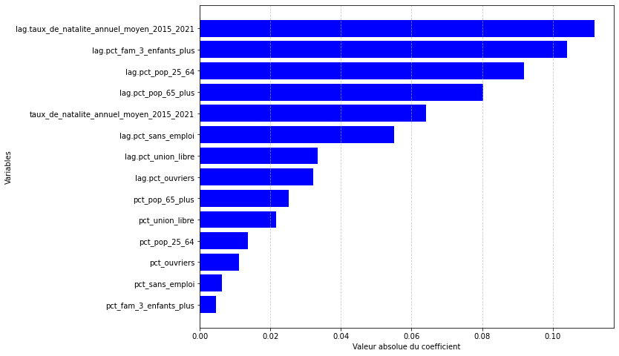
4.5. Importance des variables (Richard)

Slide 29
Toussaint

Slide 32
Conclusion

Slide 33
Merci de votre attention
33

